Slide 1
第三讲 分布式数据库----基本知识
1 什么是分布式数据库
2 分布式数据库的分类
3 分布式数据库的特点
4 分布式数据库系统的问题
5 分布式数据库系统的体系结构

Slide 2
3.1 什么是分布式数据库
（1）分布式数据库
（2）分布式数据库管理系统
（3）分布式数据库系统

Slide 3
3.1 什么是分布式数据库
（1）分布式数据库
  分布式数据库是计算机网络环境中各场地（站点, Site）或节点（Node）上的数据库的逻辑集合。逻辑上它们属于同一系统，而物理上它们分散在用计算机网络连接的多个节点／场地，并统一由一个分布式数据库管理系统管理
  分布式数据库是一组数据集
  针对全体用户的数据库称全局数据库
  各节点／场地的数据库称局部数据库
结论：
分布式数据库是虚拟的、逻辑的，只有局部数据库才是物理的数据库。

Slide 4
3.1 什么是分布式数据库
（2）分布式数据库管理系统
分布式数据库管理系统是分布式数据库系统中的一组软件
负责管理分布环境下逻辑集成数据的存取、一致性、有效性、完整性等
分布式数据库管理系统比集中式数据库管理系统更加复杂
可能由于各个局部数据库有不同的模型，涉及模型转换

Slide 5
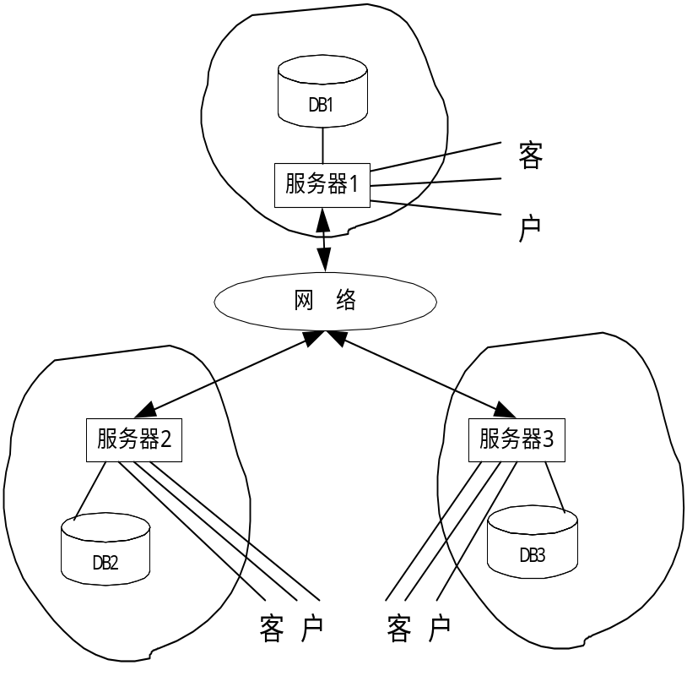
3.1 什么是分布式数据库
（3）分布式数据库系统
分布式数据库系统是为地理上分散、而管理上又需要不同程度集中管理的企、事业单位提供数据管理的信息系统。
分布式数据库系统

Slide 6
3.2 分布式数据库的分类
对分布式数据库的分类还没有标准的定义
同构：构成局部数据库的数据模型相同；
性质：实现的具体技术和方法等。不同公司的产品，性质会有不同。
同构异质 以构造相同、性质不同的局部数据库组成的分布式数据库。
同构同质
异构 构造、性质等都不同的分布式数据库系统。

Slide 7
3.3 分布式数据库的特点
共享性与自治性
冗余与可用性
事务管理的分布性
存取效率
数据模型
数据独立性

Slide 8
3.3 分布式数据库的特点
（1）共享性和自治性
共享性：多个场地或节点的局部数据库在逻辑上集成为一个集体，并为分布式数据库系统的所有用户使用，这种应用称为分布式数据库的全局应用，其用户为全局用户，具有共享性。
自治性：允许用户只使用本地的局部数据库，这种应用为局部应用，其用户即为局部用户，甚至局部用户所使用的数据可以不参与到全局数据库中去。这种局部用户独立于全局用户的特性即是局部数据库的自治性。
由于自治性，对于场地来说有两种数据，一种是参与全局数据的局部数据，而另一种则不参与全局数据库但又为本地共享的场地数据。

Slide 9
3.3 分布式数据库的特点
（2）冗余与可用性
集中式数据库减少冗余
分布式数据库适当冗余
  节省开销
  提高系统可用性
  提高自治性
  冗余的不利影响
  增加存储开销
  增加完整性一致性控制代价

Slide 10
3.3 分布式数据库的特点
（3）事务管理的分布性
一个事务（全局事务）的执行将划分成在许多场地上执行的子事务（局部事务），子事务的执行结果合并而成全局事务的结果。
例 某银行对地处不同场地上的两个帐户转移资金
对集中式数据库，A帐户的资金100元转移到B帐户名下，事务：
T∶A,A∶A－100,B,B∶B+100
则保证了事务的正确性。
分布式数据库：A和B不在同一场地，A和B都有多个副本。假设A在S1、S2各有一副本，B在S3、S4各有一副本，用户请求在S5发出，即结果应回送至S5，则分布事务T：
T1,T2:A,A:A-100
T3,T4:B,B:B+100
T5 [返回结果（或结束）消息]
此时T由T1,T2,T3,T4,T5组成。

Slide 11
3.3 分布式数据库的特点
（3）事务管理的分布性
分布式事务处理的复杂性：
（1）由于结构性变化，要保证分布事务的操作结果具有语义完整性和全局数据库的一致性
（2）与集中式数据库的事务管理在处理策略上有本质上的差别：保证可行性和有效性，以及并行能力
（3）各局部子事务必须在本场地是可串行化的，同时全局事务对系统而言也是可串行化的
（4）分布事务的可恢复性变得复杂

Slide 12
3.3 分布式数据库的特点
（4）存取效率
集中式数据库
层次模型、网络模型数据库，过程性查询，靠用户程序优化
关系模型，非过程性查询，靠查询优化处理部件进行优化
分布式数据库
全局查询被分解成等效的子查询
优化分两级进行：全局优化和局部优化

Slide 13
3.3 分布式数据库的特点
（5）数据模型
DDB是一个逻辑的、虚拟的数据库（被称为全局数据库（GDB））和实际分布在各场地的局部数据库（LDB）（物理的、实际存储的数据库）这样两级数据库组成。
系统将数据库划分为四层：全局外层（即用户层）、全局概念层、局部概念层和局部内层。

Slide 14
3.3 分布式数据库的特点
（6）数据独立性
数据独立性的基本含意是应用程序与实际的数据组织相分离，即所谓的系统透明性。
集中式关系数据库
逻辑数据独立性和物理数据独立性
分布式数据库
系统透明性：用户不必关心数据模型
位置透明性：用户不必关心数据的实际存放位置
重复副本透明性：用户不必了解有多少个副本

Slide 15
3.4 分布式数据库的问题
异构分布式数据库系统的问题：不同的模型和语言
解决策略——统一为一个公共模型和公用语言
模型转换两个性质：
（1）语义等价性
（2）实例的相等性
实现技术问题
(1)全局模式的集成（冲突解决）
(2)查询处理问题（防止数据库性能变差）
(3)更新处理问题
同构分布式数据库系统的问题较少
语言转换

Slide 16
3.5 分布式数据库系统的体系结构
(1) 分布式数据库的模式结构及特点
(2) 分布式数据库系统的体系结构
(3) 分布式数据库管理系统的体系结构

Slide 17
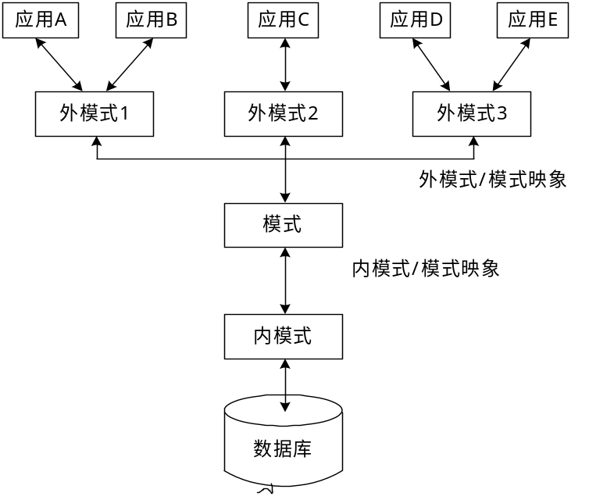
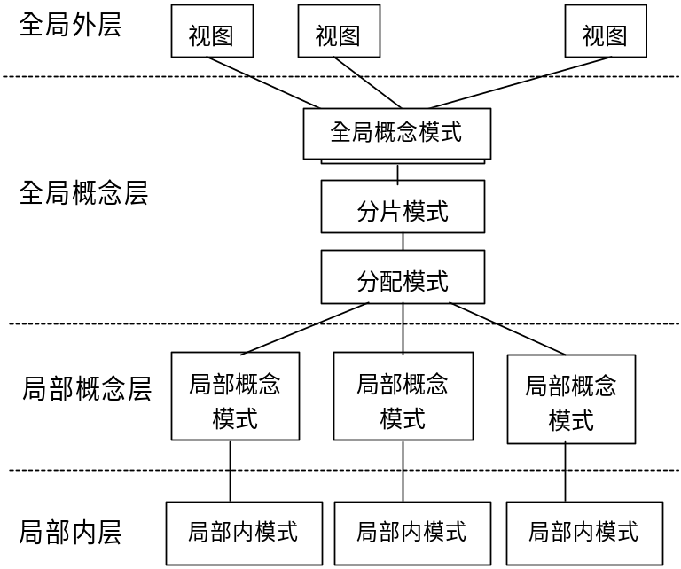
(1) 分布式数据库的模式结构及特点
集
中
式
三
层
模
式
结
构
图
分
布
式
四
层
模
式
结
构
图
（1） 集中式与分布式模式结构图比较
（2）四层模式结构分析
全局外层、全局概念层、局部概念层、局部内层

Slide 18
(1) 分布式数据库的模式结构及特点
全局外层
多个用户视图组成，是分布式数据库特定的全局用户对分布式数据库的最高层抽象。
与集中式数据库不同，它不是从某个具体场地上的局部数据库中抽取，而是从一个虚拟的、由各局部数据库组成的逻辑集合中抽取。
对全局用户而言，在所有分布式数据库的各个场地上，都可以认为所有的数据库都在本场地，而且他们只关心自己所使用的那部分数据。

Slide 19
(1) 分布式数据库的模式结构及特点
全局概念层（1）
分布式数据库的整体抽象，包含了全部数据特性和逻辑结构。是对数据库的全体的描述。
对于全局用户具有分布透明特性的分布式数据库，全局概念层应具有三种模式描述信息：
  （1）全局概念模式：该模式包含全局概念模式名、属性名、每种属性的数据类型定义和长度等。
  （2）分片模式：描述全局数据的逻辑划分视图。它是全局数据逻辑结构根据某种条件的划分，即成为局部的逻辑结构，每个逻辑划分即是一个片段。
  （3）分配模式：描述局部逻辑的局部物理结构，是划分后的片段（或分片）的物理分配视图。它与集中式数据库物理存储结构的概念不同，是全局概念层的内容。

Slide 20
(1) 分布式数据库的模式结构及特点
全局概念层（2）
分布式数据库的定义语言：概念模式的定义，分片模式和分配模式的定义。
从全局模式到分片模式，再到分配模式，它们之间存在着映射。
全局概念模式/分片模式映射：一对多映射，即一个全局概念模式有若干个分片模式与之对应，而一个分片模式只能对应一个全局概念模式。
分片模式/分配模式映射：可以是一对多映射，也可以是一对一映射。
从全局概念层观察分布式数据库，它定义了全局数据的逻辑结构、逻辑分布性和物理分布性，但并不涉及全局数据在每个局部物理场地上的物理存储细节。
Notes:
当一对多映射时，表明分片数据有多个副本存储在不同的场地上，且同一场地一般情况下不允许有相同的副本存在。当一对一映射时，则是非冗余的，即分片数据只有一个副本。

Slide 21
(1) 分布式数据库的模式结构及特点
局部概念层
局部概念模式描述，它是全局概念模式的子集（特殊情况下可能是全集）。
全局概念模式经逻辑划分后，被分配在各局部场地上。在分布式数据库局部场地上，对每个全局关系有该全局关系的若干个逻辑片段的物理片段的集合，该集合是一个全局关系在某个局部场地上的物理映像，其全部则组成局部概念模式。
如果两个场地上的所有物理映像相同，则其中一个场地上的物理映像必是另一个场地的副本，因此，两个场地的局部概念模式也必相同。

Slide 22
(1) 分布式数据库的模式结构及特点
局部内层
是分布式数据库中关于物理数据库的描述，相当于集中式数据库的内层。

Slide 23
(1) 分布式数据库的模式结构及特点
分布式数据库四层结构及其模式定义和映射关系, 体现了分布式数据库是一组用网络联结的局部数据库的逻辑集合。：
  将全局数据库与局部数据库分开
    全局虚拟、独立于局部
    局部概念层和局部内层是局部数据库
    用户只需使用全局数据库操作语言
  把数据库抽象成逻辑数据库和物理数据库
    全局概念层是全局整体逻辑数据的抽象
    局部概念层是局部整体逻辑数据的抽象
  把分布透明中的分片透明和分配透明相分离

Slide 24
(2)分布式数据库系统的体系结构
分布式数据库系统体系结构图
分布式数据库系统逻辑图
分布式数据库系统的环境

Slide 25
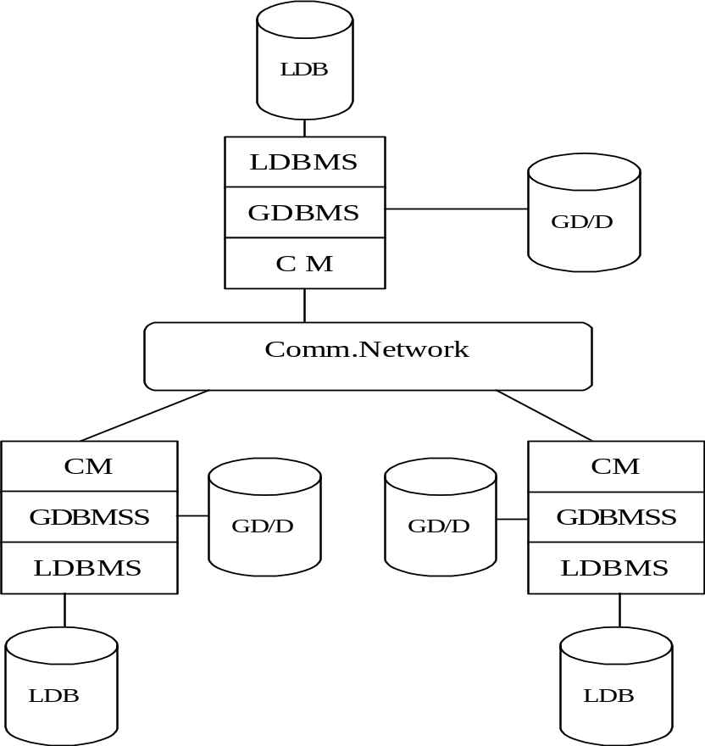
(2) 分布式数据库系统的体系结构
分布式数据库系统体系结构图
计算机
网络通讯软件
分布式数据库管理系统
分布式数据库
分布式数据库管理者

Slide 26
(2) 分布式数据库系统的体系结构
分布式数据库系统逻辑图

Slide 27
(2) 分布式数据库系统的体系结构
分布式数据库系统的环境
分布式数据库系统的环境是一个分布式环境，即由多个计算机设备彼此用通讯设施连接成的计算机网络环境，并且把数据库系统的内容渗透到网络环境中
节点（node）/场地（site）
通讯设施：包括连接节点的物理链路和一组通讯协议
  网络开销
  网络延迟
  网络可靠性
网络通讯协议：ISO/OSI标准，可自行设计

Slide 28
(3) 分布式数据库管理系统的体系结构
分布式数据库管理系统
分布式数据库管理系统的四个基本功能
分布式数据库管理系统三个主要成分
典型的DDBMS 体系结构

Slide 29
(3) 分布式数据库管理系统的体系结构
分布式数据库管理系统的四个基本功能
* 应用程序的远程数据库操作（包括查询和更新操作）
* 支持分布式数据库系统完全的或部分的透明性
* 对分布式数据库的管理和控制具有集中式数据库管理系统的功能
* 支持分布事务的并发和恢复

Slide 30
(3) 分布式数据库管理系统的体系结构
分布式数据库管理系统三个主要成分
全局数据库管理系统（GDBMS）
  负责管理分布式数据库（DDB）中的全局数据
局部数据库管理系统（LDBMS）
  分布式数据库系统中各场地的数据库管理系统
通讯管理程序（CM）
  保证分布式数据库系统中场地间信息传送

Slide 31
(3) 分布式数据库管理系统的体系结构
典型的DDBMS 体系结构
（1） 客户/服务器系统结构
（2） 对等分布式系统结构

Slide 32
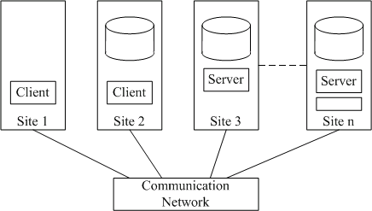
典型的DDBMS体系结构
（1） 客户/服务器系统结构
Server级：场地局部数据管理
Client级：承担分布式功能
通讯软件：信息传递
Client级承担DDBS中的GDBMS功能
生成对多场地查询的分布执行计划
对Server发出命令后的管理、监督分布执行
当使用分布并发控制时，应保证全局事务的原子性
对数据的多副本应该保证副本一致性
承担有关透明性任务

Slide 33
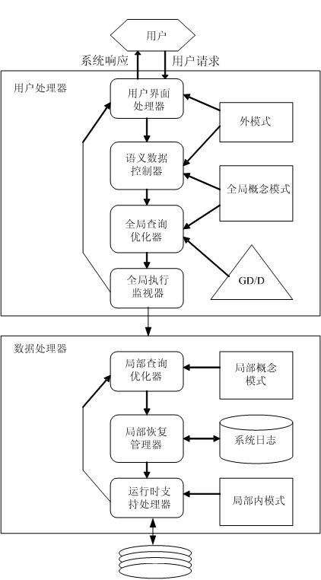
典型的DDBMS体系结构
（2） 对等分布式系统
用户处理器
用户界面处理器
语义数据控制器
全局查询优化器
全局执行监视器
数据处理器
局部查询优化器
局部恢复管理器
运行时支持处理器

